Slide 1




Welcome!

Slide 2





Thành viên
Lê Văn Khang
Phan Thị Anh
(Nhóm Trưởng)
Kiều Thị Hà Duyên

Slide 3
Nhóm 3
QUẢN LÝ SIÊU THỊ
KAD SUPPERMARKET

Slide 4


PHẦN A - GIỚI THIỆU TỔNG QUAN VỀ ĐỀ TÀI
Giới Thiệu Đề Tài
Chương trình quản lý bán hàng sẽ kế thừa mô hình kinh doanh của hệ thống phân phối đang có trên thị trường.
Chương trình là phần mềm quản lý siêu thị hàng ngày sẽ giúp giảm thiểu thời gian thiết lập những hồ sơ giấy tờ.

Slide 5

Lý Do Chọn Đề Tài
Siêu thị được cho là nguồn hàng đáng tin cậy nhất của mọi người vì giá cả ổn định và nguồn cung cấp dồi dào.
Do đó, cần có một hệ thống quản lý siêu thị cần thiết để đảm bảo không xảy ra sự cố.

Slide 6



Đối tượng người dùng:
Quản Lý
Nhân Viên

Slide 7
Mục tiêu của phần mềm:
Quản lý Hàng hóa
Quản lý Nhân viên
Quản lý Hoá đơn
Quản lý Kiểm kê
Quản lý Nhập hàng
Quản lý Xuất hàng
Quản lý Chi tiết hóa đơn
Quản lý Chi tiết nhập hàng
Quản lý Nhà cung cấp
Quản lý Tài khoản

Slide 8

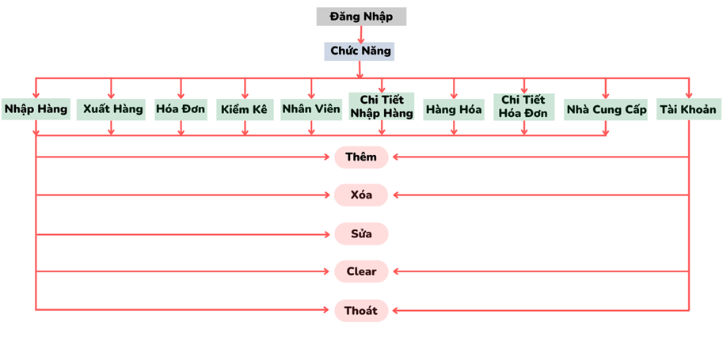
PHẦN B - MỘT SỐ CHỨC NĂNG, KẾT QUẢ CỦA PHẦN MỀM
SƠ ĐỒ CHỨC NĂNG

Slide 9




Diễn giải ý nghĩa các form
Nhập hàng
Xuất hàng
Hóa đơn
Kiểm kê
Nhân viên
Chi tiết nhập hàng
Hàng hóa
Chi tiết hóa đơn
Nhà cung cấp
Tài khoản (thêm, xóa, thoát)
Các form chức năng (thêm, xóa, sửa, thoát):

Slide 10


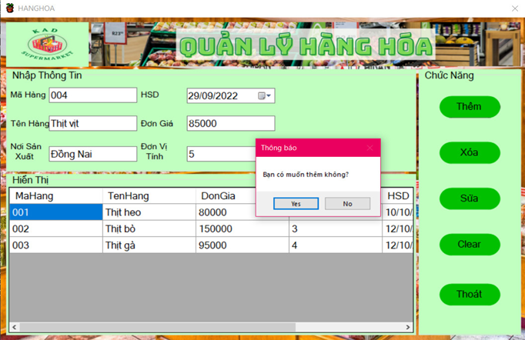

Ví dụ cụ thể
Giao diện thêm hàng hóa

Slide 11


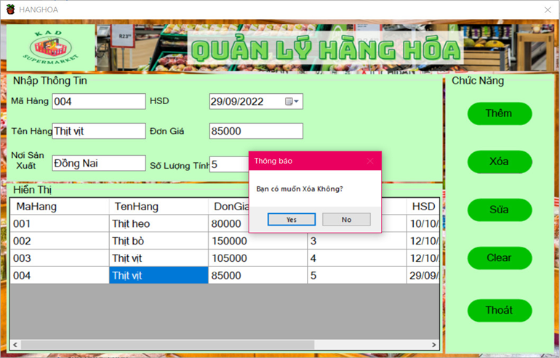

Giao diện xóa hàng hóa bất kỳ
Giao diện thêm hàng hóa bất kỳ

Slide 12

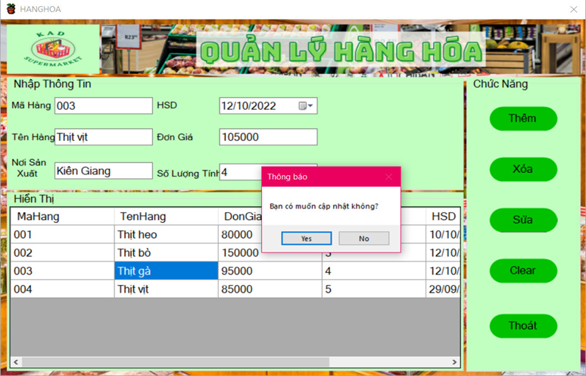
Giao diện sửa hàng hóa bất kỳ

Slide 13
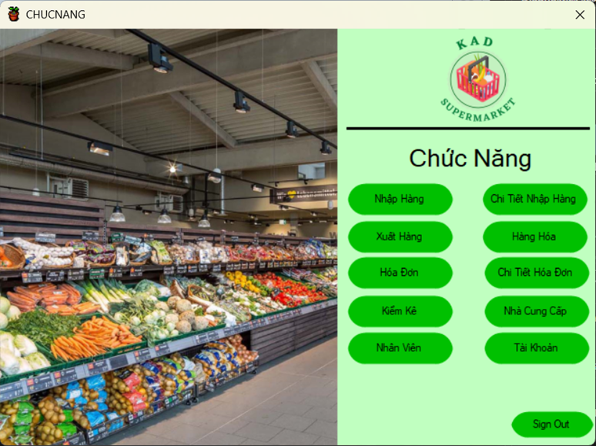

Giao diện chức năng

Slide 14

Phân quyền trong hệ thống
ACCOUNT: QUẢN LÝ & NHÂN VIÊN
QUẢN LÝ
NHÂN VIÊN
Quản lý được sử dụng tất cả chức năng trong hệ thống. Khi quản lý chọn một phiên làm việc bất kỳ, hệ thống sẽ hiển thị ra thông báo được quyền sử dụng chức năng trong hệ thống.
Nhân viên được sử dụng các chức năng ở Giao diện Quản lý Nhập Hàng, Quản lý Xuất hàng, Quản lý Hóa Đơn, Quản lý kiểm kê, Quản lý Chi tiết nhập hàng, Quản lý Hàng hóa và Quản lý Chi tiết Hóa đơn.

Slide 15



KẾT LUẬN
Hoàn thành các mục tiêu và nhiệm vụ của một chương trình hệ thống quản lý siêu thị với các chức năng tương tự như hệ thống phân tích thiết kế đã trình bày ở trên.
Xây dựng được một chương trình hoàn chỉnh có khả năng áp dụng vào thực tế.

Slide 16


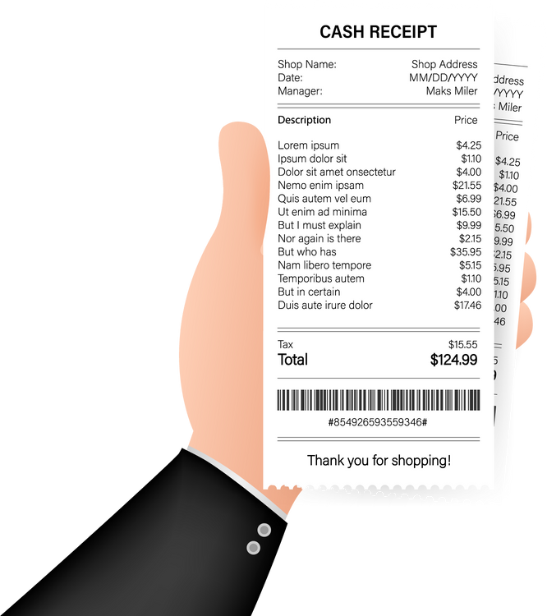
Đánh giá hệ thống

Slide 17


Ưu điểm
3
2
1
Giao diện thân thiện với người dùng.
Chức năng thêm, xóa, chỉnh sửa… được thực hiện nhanh chóng và thuận tiện.
Phần mềm quản lý siêu thị được xây dựng gọn nhẹ, dễ dàng sử dụng và quản lý.

Slide 18
Ưu điểm
5
4
Phù hợp cho các siêu thị vừa và nhỏ.
Hệ thống ràng buộc dữ liệu được đảm bảo an toàn.

Slide 19


Nhược điểm
3
2
1
Chưa giải quyết trọn vẹn các vấn đề nảy sinh trong quá trình xử lý.
Chương trình có tính chuyên nghiệp chưa cao, chức năng còn ít.
Do thời gian nghiên cứu có hạn và khả năng còn hạn chế nên một số vấn đề chỉ lên ý tưởng, nhưng chưa được thực thi.

Slide 20



ĐÁNH GIÁ PHÂN CÔNG
Lê Văn Khang
(8.0 điểm)
Phan Thị Anh
(7.5 điểm)
Kiều Thị Hà
Duyên (7.5 điểm)
Code chính
Tạo cơ sở dữ liệu
Thiết kế giao diện
Code phụ
Tạo cơ sở dữ liệu
Viết báo cáo
Code phụ
Tạo cơ sở dữ liệu
Viết báo cáo, làm powerpoint

Slide 21


Thank You

